Slide 1
Sut mae Beicio yn Brwydro yn erbyn Newid Hinsawdd?

Slide 2
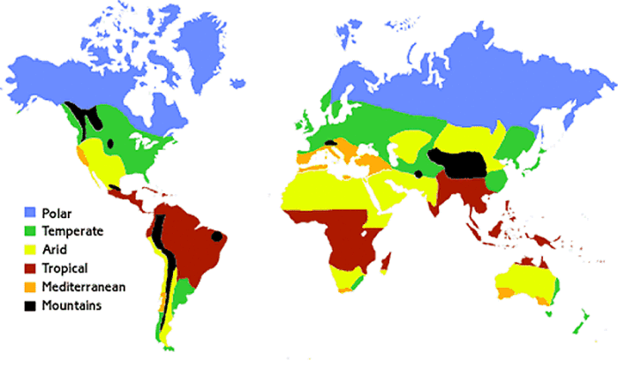
Beth yw'r gwahaniaeth rhwng tywydd a hinsawdd?
Notes:
C: Beth yw'r gwahaniaeth rhwng tywydd a hinsawdd?
Tywydd yw'r newidiadau lleol sy'n digwydd o ddydd i ddydd. Er enghraifft, y tywydd heddiw yw ______________, ond yfory gall fod yn gwbl wahanol.
Ond, yn gyffredinol mae'r tywydd yma'n dal i fod yn dymherus, gan nad ydym yn gweld tywydd eithafol ac mae patrymau clir i'r tymhorau.
Mae'r hinsawdd yn disgrifio cyflyrau tywydd cyfartalog dros gyfnod amser hir (30 o flynyddoedd) dros ardaloedd eang.
Mae sawl ffactor amrywiol yn penderfynu ar yr hinsawdd, gan gynnwys pellter o'r cyhydedd, codiad y tir, pellter o'r môr a llystyfiant.
Mae pum prif barth i hinsawdd y byd.
Pegynol: Oer a sych gyda gaeafau hir a thywyll, a hafau byr.
Nid yw tymereddau'n codi llawer uwchben pwynt rhewi.
Tymherus: Mae pedwar tymor iddo, gyda hafau cynnes a gaeafau claear.
Cras: Poeth a sych gydol y flwyddyn. Ychydig iawn o law.
Trofannol: Yn gynnes gydol y flwyddyn, gyda dau dymor - gwlyb a sych.
Canoldirol: Hafau sych a phoeth a gaeafau claear
C: Allwch chi enwi gwlad ym mhob parth hinsawdd?

Slide 3
Beth yw newid hinsawdd?
Gweithiwch mewn parau i ysgrifennu diffiniad o newid hinsawdd
Notes:
Allwn ni gytuno ar ddiffiniad fel dosbarth?

Slide 4
Notes:
Gweithiwch mewn parau i ysgrifennu diffiniad o newid hinsawdd
Allwn ni gytuno ar ddiffiniad fel dosbarth?

Slide 5
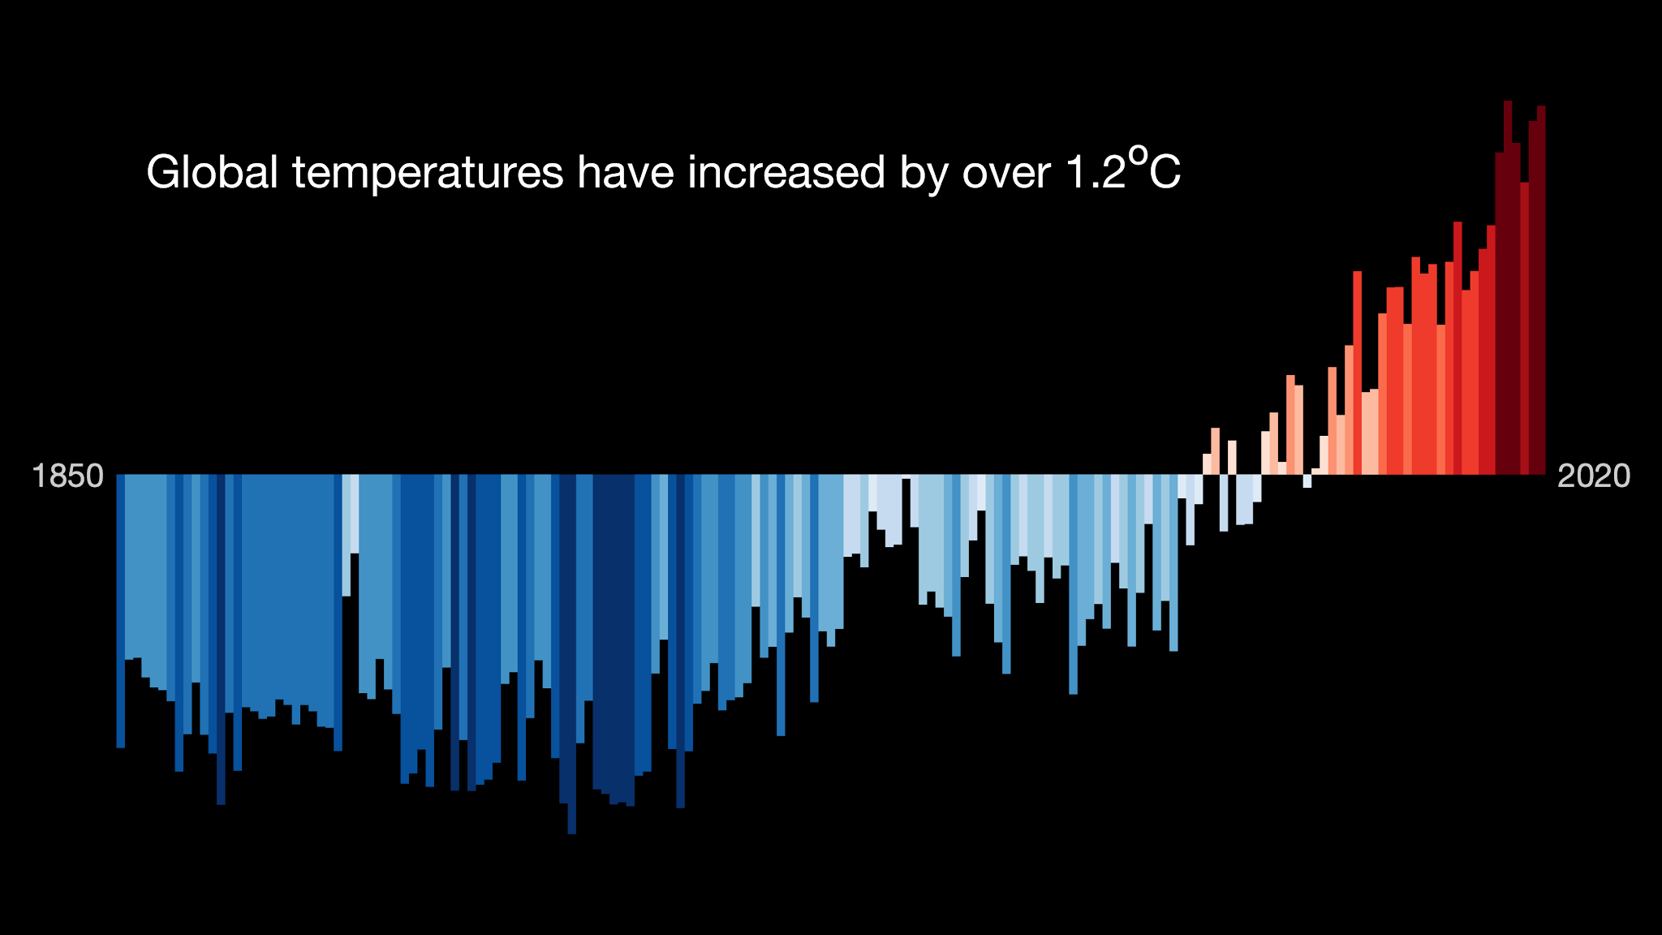
Mae tymereddau’r byd wedi codi dros 1.2 gradd Celsius
Notes:
Ed Hawkins – Streipiau Cynhesu. Maen nhw'n dangos newidiadau yn y tymheredd o waelodlin 1990 o 1850 hyd heddiw. Mae glas tywyll yn oerach a choch tywyll yn boethach.

Slide 6
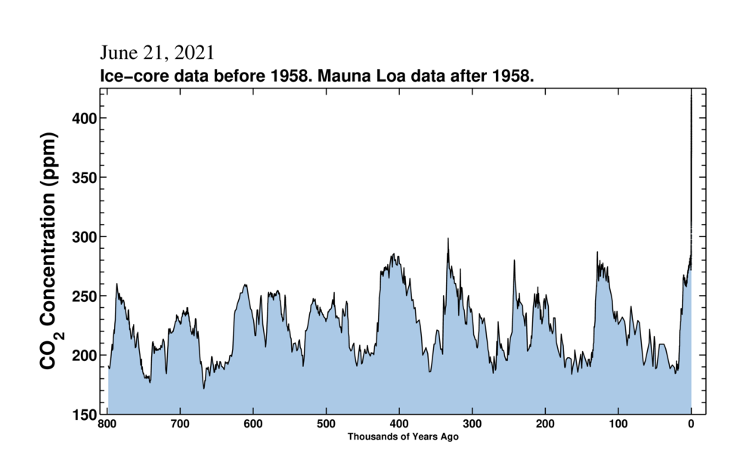
Notes:
Cromlin Keeling - yn dangos crynodiad carbon deuocsid dros y 800,000 mlynedd diwethaf, sy'n 420ppm (rhan fesul miliwn) ar hyn o bryd.

Slide 7
O ble y daw ein hallyriadau?
Crëwch fap meddwl i ddangos o ble y daw nwyon tŷ gwydr.
Notes:
Gan ddefnyddio bwrdd gwyn rhyngweithiol /siart troi / map meddwl dangoswch ffynonellau amrywiol Nwyon Tŷ Gwydr
Awgrymiadau: O ble cawn ein trydan a'n hynni? Sut rydyn ni'n teithio o gwmpas? Sut mae ein holl eiddo'n cael ei wneud? Beth rydyn ni'n ei fwyta?

Slide 8
O ble y daw allyriadau'r DU?
Categories:
Adeiladau
Amaeth
Tanwydd byncer
Trydan a Gwres
Hylosgi Tanwydd
Diwydiant
Gweithgynhyrchu
Trafnidiaeth
Gwastraff
Notes:
Tanwydd byncar yw unrhyw danwydd a ddefnyddir ar long

Slide 9
O ble y daw allyriadau'r DU?
Hylosgi Tanwydd, 3%
Gwastraff,4%
Diwydiant, 4%
Trydan a Gwres, 24%
Gweithgynhyrchu, 7%
Tanwydd byncer, 8%
Amaeth, 10%
Adeiladau, 17%

Slide 10
O ble y daw allyriadau trafnidiaeth?
Allyriadau Trafnidiaeth y DU (2019)
Hedfanaeth (domestig)
Bysiau
Ceir / tacsis
Cerbydau Nwyddau Trwm
Cerbydau Nwyddau Ysgafn
Rheilffordd
Morgludiant (domestig)
Eraill
Notes:
Allwch chi briodi'r categorïau?
Hedfanaeth/morgludiant domestig yw teithiau awyrennau a chychod sydd ond yn teithio rhwng lleoedd yn y DU, er enghraifft, hedfan o Lundain i Gaeredin, neu gwch o Southampton i Ynys Wyth.
HGV = Cerbyd Nwyddau Trwm
LGV - Cerbyd Nwyddau Ysgafn

Slide 11
O ble y daw allyriadau trafnidiaeth?
Eraill, 2%
Rheilffordd, 1%
Bysiau, 3%
Hedfanaeth (domestig), 1%
Morgludiant (domestig), 5%
Cerbydau Nwyddau Ysgafn, 16%
Ceir / tacsis, 55%
Cerbydau Nwyddau Trwm, 16%
Notes:
Faint gawsoch chi yn gywir?

Slide 12
Allwn ni leihau allyriadau?
Gan ddefnyddio'r map meddwl a grëwyd gennych yn gynharach, meddyliwch am sut gallwn ni leihau allyriadau.
Beth allwn ni ei wneud fel unigolion?
Beth mae angen i ni ei wneud fel cymdeithas?
Beth mae angen i'r llywodraeth ei wneud?
Beth allai gael yr effaith orau?
Notes:
Gan ddefnyddio'r map meddwl a grëwyd yn gynharach yn y sesiwn, sut gallwn ni leihau allyriadau o bob sector?
Beth allwn ni ei wneud fel unigolion?
Beth allwn ni ei wneud fel cymdeithas?
Estyniad:
Beth mae angen i'r llywodraeth ei wneud?

Slide 13
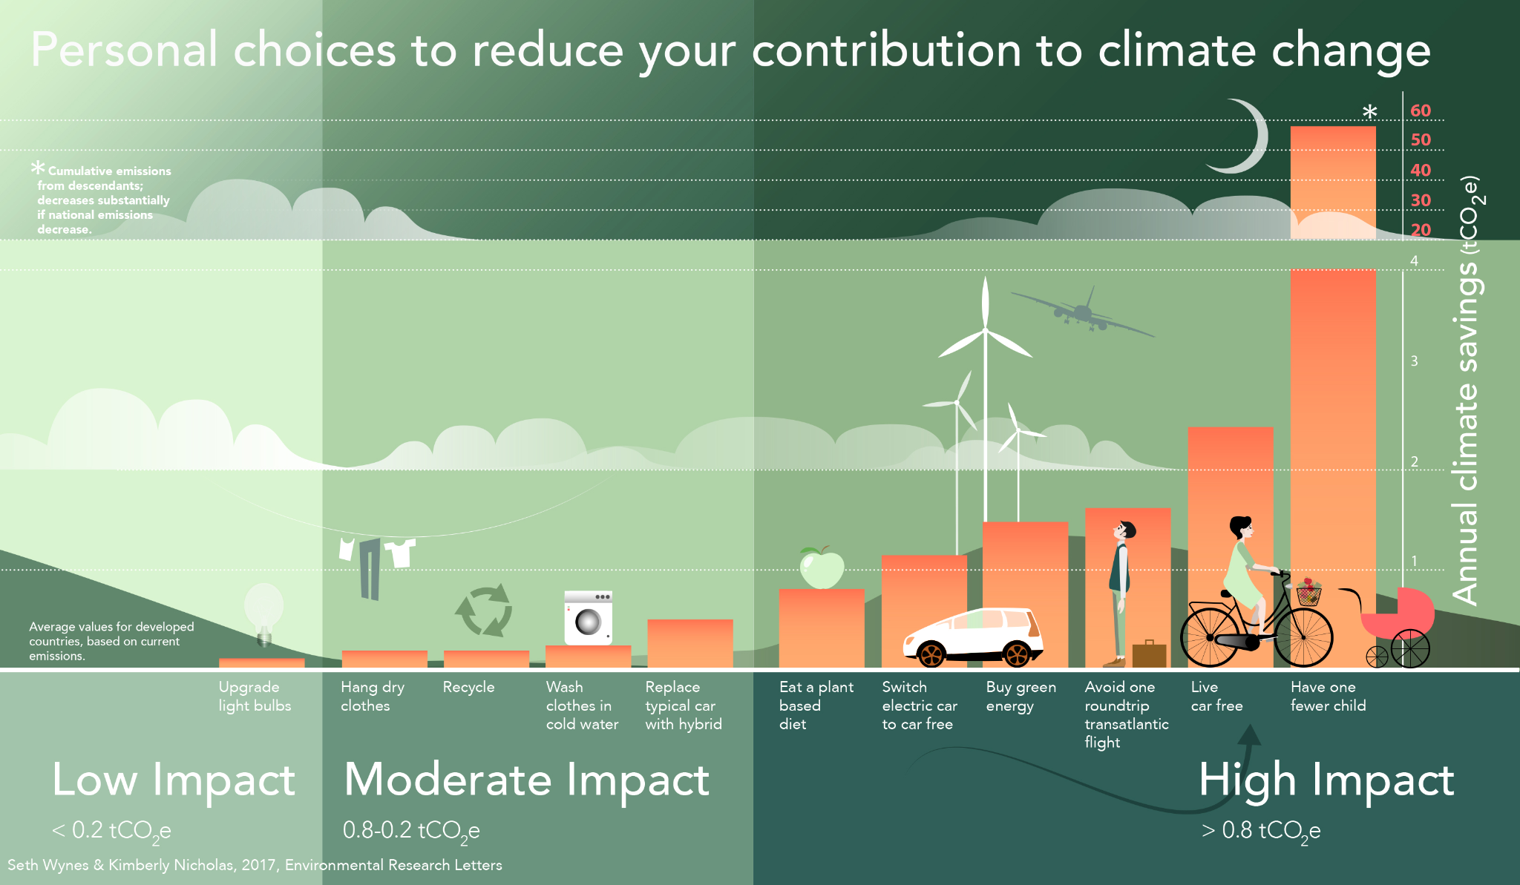
Notes:
Gwnaeth papur academaidd a gyhoeddwyd yn 2017 ddadansoddi'r holl bethau y gallai pobl eu gwneud yn eu bywydau eu hunan i greu effaith ar newid yn yr hinsawdd.
Mae'r graff hwn yn dangos beth wnaeth yr ymchwilwyr ei ddarganfod.
A yw unrhyw un o'r pethau yma'n eich synnu?
A oes un ohonynt yn llai/mwy pwysig na'r hyn a feddylioch chi? (Er enghraifft, cawn oll ein hannog i ailgylchu, ac mae'r cyngor yn darparu biniau ailgylchu i ni, ond mae hyn yn cael llawer llai o effaith na phrynu ynni gwyrdd)
Sylwer: nid yw hyn yn golygu na ddylech chi ailgylchu/golchi eich dillad ar dymheredd isel. Fel y dywed Tesco - mae pob mymryn bach yn helpu!
Dolen i'r papur:

Slide 14
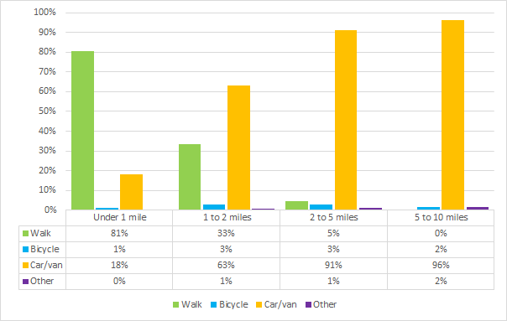
Gall y peiriant hwn beri newid yn yr hinsawdd
Mae 20% o siwrneiau yn llai na 1 milltir o hyd (15 munud ar feic)
Mae 30% o siwrneiau yn llai na 2 filltir o hyd (10 munud ar feic)
Mae 66% o siwrneiau yn llai na 5 milltir o hyd (25 munud ar feic)
Notes:
Trafodaeth ar y graff - canran y siwrneiau a wneir mewn moddau gwahanol. A oes modd i ni newid hyn?
Pa mor bell y gall y rhan fwyaf o bobl feicio/cerdded?
Pam fod pobl yn dewis gyrru?
Beth yw manteision eraill cerdded a beicio (teithio llesol) o'i gymharu â defnyddio car preifat?

Slide 15
Fy adduned carbon
Rwy'n addo....
Meddyliwch am adduned y gallech ei gwneud i leihau eich allyriadau nwyon tŷ gwydr. Meddyliwch am newid bach, fel beicio neu gerdded ar siwrneiau bach.
Gall hyn fod yn rhywbeth i chi ei wneud fel unigolyn, neu benderfynu ei wneud fel grŵp neu weithgaredd dosbarth
Gall y peiriant hwn beri newid yn yr hinsawdd

Slide 16
Sustrans yw’r elusen sy’n ei gwneud yn haws i bobl gerdded a beicio.
Rydym yn cysylltu pobl a lleoedd, yn creu cymdogaethau byw, yn trawsnewid y daith i’r ysgol ac yn hwyluso taith hapusach ac iachach i’r gwaith
Ymunwch â ni ar ein siwrne
www.sustrans.org.uk
Mae Sustrans yn elusen gofrestredig rhif. 326550 (Cymru a Lloegr) SC039263 (Yr Alban). © Sustrans Ionawr 2021

